Slide 1
<HTML>
<CRISTHIAN MESTA>

Slide 2
¿QUÉ ES HTML?
HyperText Markup Language (Lenguaje de marcado de hipertexto).
Es un estándar y a la vez el componente básico de la web.
Define el significado y la estructura de una página web.
Es un conjunto de elementos los cuales sirven para mostrar contenido en un navegador.
Está normando principalmente por la W3C , WHATWG y la IETF .
Por lo general siempre está acompañada de otras tecnologías como CSS (apariencia/presentación) y JavaScript (funcionalidad/comportamiento).
HTML no es un lenguaje programación.

Slide 3
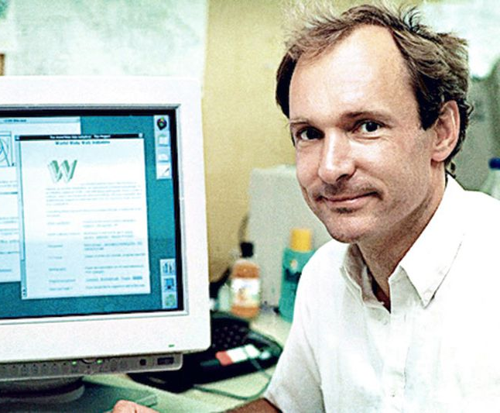
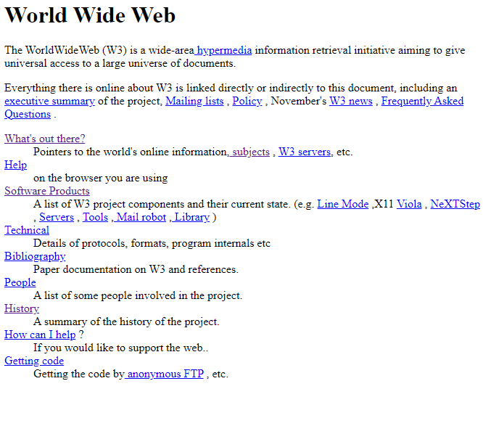




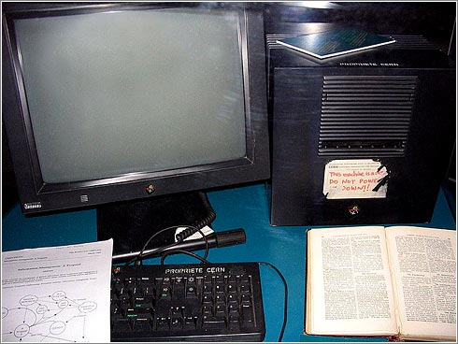

HISTORIA DEL HTML
Tim Berners-Lee, en el CERN, trabaja en una nueva tecnología basada en SGML.
Se lanza la primera página web, para describir la web.
Apple, Mozilla y Opera crean WHATWG para crear HTML5
HTML5
Se vuelve un estándar
HTML 4.0
Aparece Mosaic
Aparece Netscape
1991
1993
…
1999
…
2004
1994
1990
1989
1992
1998
..
2008
…
2014
…
Primer servidor web en una NeXT
HTML 1.0
Creación de la W3C en el MIT.
HTML 4.1
XHTML
Primer borrador de HMTL5

Slide 4


Web Semántica
Nuevas APIS
Storage & Off-Line
Geolocalización
Acceso al dispositivo.
CSS3
Drag & Drog
Web Workers
Web Sockets
Etc.
Gráficos y efectos 2D/3D
Se trata de una nueva versión de HTML, con nuevos elementos, atributos y comportamientos.
Contiene un conjunto más amplio de tecnologías que permite a los sitios Web y a las aplicaciones ser más diversas y de gran alcance. A este conjunto se le llama HTML5 y amigos, a menudo reducido a HTML5 .

Slide 5
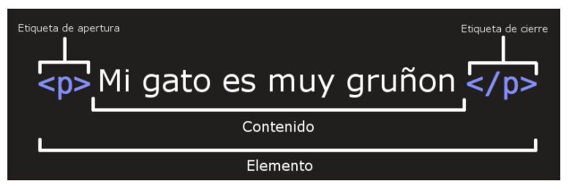
SINTAXIS DE UN ELEMENTO HTML
Un elemento HTML se distingue de otro texto en un documento mediante "etiquetas", que consisten en el nombre del elemento rodeado por "<" y ">".
El nombre de un elemento dentro de una etiqueta no distingue entre mayúsculas y minúsculas. Por ejemplo, la etiqueta <title> se puede escribir como <Title>, <TITLE> o de cualquier otra forma.

Slide 6
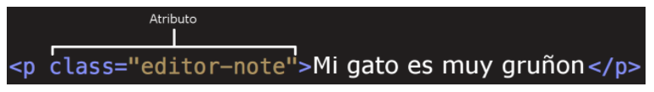
SINTAXIS DE UN ELEMENTO HTML
Las etiquetas también puedes contener atributos las cuales contienen información de la etiqueta.
Los atributos siempre se incluyen en la apertura de la etiqueta, nunca en el cierre.
Cuándo existen más de un atributo deben estar separados por un espacio en blanco.

Slide 7
SINTAXIS DE UN ELEMENTO HTML
Un elemento HTML puede estar dentro de otro elemento, es decir pueden estar anidados.
Pueden existir elementos sin contenido, estos son llamados elementos vacíos
<p>Mi gato es <strong>muy gruñón</strong></p>
<img src="images/ipsoslogo.png" alt="logotipo de ipsos" />

Slide 8
SINTAXIS DE UN DOCUMENTO HTML
Un documento HTML debe tener la extensión .html.
Estructura:
<!DOCTYPE html>
<html lang="en">
<head>
<meta charset="UTF-8">
<meta http-equiv="X-UA-Compatible" content="IE=edge">
<meta name="viewport" content="width=device-width, initial-scale=1.0">
<title>Document</title>
</head>
<body>
<h1>Mi primera página web</h1> <img src="images/ipsoslogo.png" alt="logotipo de ipsos">
</body>
</html>

Slide 9


<CODIFICACIÓN/>

